Slide 1
Obsah výukového materiálu
Financování firmy
podstata financování firmy
toky ve firmě
finanční vztahy firmy k okolí
krátkodobé zdroje financování
dlouhodobé zdroje financování
finanční řízení
rozhodovací analýza při financování
magický investiční trojúhelník
finanční plánování

Slide 2



Financování firmy
Úlohou finančního manažera je:
  zabezpečit dostatek kapitálu
  tento kapitál následně zhodnotit
  řídit provázanost toků informačních, hmotných a finančních
Objednávka dodání finanční úhrada
Finanční manažer zabezpečuje:
1. úhradu zboží a služeb dodaných firmě = placení dodavatelům
2. kontrolovat a vymáhat úhradu zboží a služeb, které naopak firma
poskytla jinému subjektu = odběrateli

Slide 3

Otázka k řízené diskuzi
Vyjmenujte finanční vztahy firmy k okolí
a zároveň je seřaďte podle důležitosti
z hlediska závažnosti důsledků při
zpoždění finančního toku. Pořadí
zdůvodněte.

Slide 4




Finanční vztahy firmy k okolí
1. ke státu (placení daní, zdravotního
a sociálního zabezpečení)
2. k věřitelům (např. k bankám)
3. k odběratelům
4. k dodavatelům
5. k zaměstnancům (mzdy)

Slide 5
Zdůvodnění pořadí FVZ
neplacení daní, zdravotního a sociálního zabezpečení
orgánům státní správy by mohlo mít pro firmu fatální důsledky
(minimálně vysoké pokuty za prodlevu v platbě)
neplacení splátek věřitelům
by kromě penále mohlo způsobit, že např. banka přehodnotí
důvěryhodnost firmy a sníží bonitní ohodnocení, které může znamenat
minimálně zdražení půjčky
nezaplacené faktury od odběratelů
může způsobit druhotnou platební neschopnost s krajní verzí bankrotu
problém s včasné úhradou faktury dodavateli
může firma případně řešit operativně dodávkou od jiného dodavatele
(krátkodobé řešení nedostatku finančních prostředků)
pozastavení platby mezd
jsou většinou zaměstnanci schopni krátkodobě akceptovat - viz. tlak
recese

Slide 6
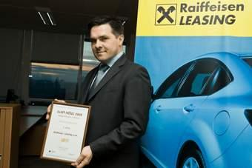
Zdroje financování
z hlediska původu:
a) vlastní: základní kapitál, vklady tichých společníků, zisky
(cca 60 – 70 %)
b) cizí: úvěry, leasingy, závazky vůči dodavatelům, zaměstnancům,
státu (cca 40 – 30 %)
z hlediska doby používání:
a) krátkodobé (do 1 roku)
b) dlouhodobé (nad 1 rok)

Slide 7


Krátkodobé zdroje financování
samofinancování
pozastavení plateb faktur a mezd zaměstnanců
obchodní úvěry
bankovní úvěry (viz. kapitola úvěry):
  účelové
    např. na zásoby, pohledávky po lhůtě splatnosti
  kontokorent
    operativní zdroj

Slide 8


Dlouhodobé zdroje financování
samofinancování
akcie
dluhopisy
dlouhodobé úvěry (viz. kapitola úvěry)
leasingy:
a) operativní
      nepřechází potenciálně do vlastnictví firmy
b) finanční
      po zaplacení splátek je majetek převeden do vlastnictví firmy tj. do tohoto okamžiku je pouze v nájmu

Slide 9
Finanční řízení
předvídání potřeby finančních prostředků a hledání možnosti jak je získat
řízení daní
usměrňování vztahu s bankami a ostatními investory
řízení úvěrové politiky firmy
zajištění platební schopnosti (solventnosti, likvidity)

Slide 10

Rozhodovací analýza při financování - kroky
1. vymezení problému a stanovení cílů
2. rozbor informací a podkladů
3. stanovení variant
4. stanovení kritérií (viz. magický trojúhelník)
5. volba nejvýhodnější varianty dle kritérií
6. realizace vybrané varianty
7. kontrola výsledků (zpětná vazba)

Slide 11
Magický investorský trojúhelník
(kritéria pro vyhodnocování investic)
výnosnost
(rentabilita)
rizikovost likvidita
Pozn.: směr šipky naznačuje žádoucí směr hodnoty ukazatele
= maximum = minimum

Slide 12

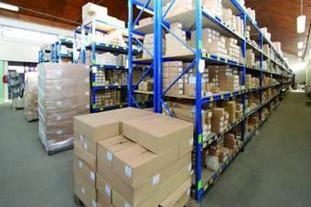
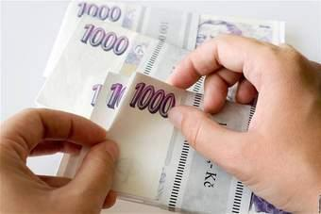
Finanční plánování
Plánování je určování prostředků a cest k dosažení
cíle.
Z časového hlediska rozlišujeme:
krátkodobé finanční plánování (do 1 roku)
dlouhodobé finanční plánování (nad 1 rok)
Ve firmě je třeba si vyjasnit strukturu aktiv (oběžný a dlouhodobý
majetek) a v pasivech naplánovat finanční zdroje krytí.

Slide 13
Otázka k řízené diskuzi
Na co byste jako finanční manažeři dbali
při řízení zásob (viz. otázka jejich výše) a
jaké metody byste používali na podporu
efektivního řízení zásob?

Slide 14

Finanční řízení zásob
stav zásob by měl být optimální, abychom v nich nevázali zbytečně prostředky, které můžeme zhodnotit lépe jinde
na podporu řízení zásob používáme tyto metody:
  paretovu metodu řízení = metoda ABC
  metodu just in time

Slide 15

Finanční řízení pohledávek
sledovat stav pohledávek po lhůtě splatnosti
upomínat odběratele, kteří své závazky vůči nám neuhradili, a to osobně i písemně
v krajním případě uplatnit faktoring
(forfaiting) = prodej obtížně vymahatelné
pohledávky specializované firmě na vymáhání
dluhů

Slide 16
Otázka k řízené diskuzi
Jaký stav finančních prostředků
by měla mít firma na běžném
účtu?

Slide 17


Plánování hotovosti
Stav hotovosti na účtu a v pokladně by měl odpovídat
běžné platební potřebě firmy.
Rozlišujeme tyto finanční toky:
+ kladný = dlouhodobě větší příjmy než výdaje
- záporný = dlouhodobě větší výdaje než příjmy

Slide 18
Otázka k řízené diskuzi
Nad čím se jako finanční manažeři
zamyslíte, když máte dlouhodobě
kladný a nebo naopak záporný
finanční tok?

Slide 19


Varianty řešení finančních toků
kladný finanční tok :
  hrozí znehodnocování peněz inflací
  proto se snažíme volné prostředky výhodně investovat
  viz věcná, reálná a finanční investice
záporný finanční tok:
  je třeba včas řešit, kde si včas a výhodně půjčíme

Slide 20

Dlouhodobé finanční plánování
Dlouhodobému finančnímu plánování by mělo předcházet
vypracování projektu, který řeší základní otázky
magického investorského trojúhelníku.
Snahou je dosáhnout:
  maximálního výnosu
  s minimálním rizikem a
  s maximální likviditou
Princip minimalizace rizika:
  rozložit investici do širšího „portfólia“
  nesázet na jediného koně = nevložit volné prostředky pouze do jedné investice …

Slide 21



Investiční činnost
věcná:
    na rozšíření činnosti firmy
    nákup budov, strojů, zařízení
reálná:
    pozemky, reality
    drahé kovy
    umělecké předměty, starožitnosti
    víno
finanční:
    nákup cenných papírů
    např. nákup akcií (vklady do jiných společností), dluhopisů, podílových listů

Slide 22
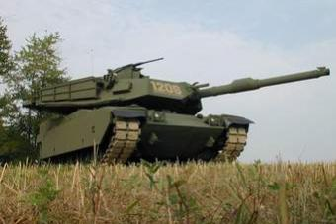
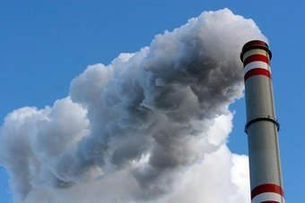
Zelené fondy a filantropie
zelené fondy:
  fondy, které garantují, že nebudou zhodnocovat podílové listy investorů díky:
    neekologickým výrobám
    zbrojnímu průmyslu a pod
filantropie:
  podnikatel neinvestuje do oblastí, kde očekává osobní finanční zhodnocení svých peněz
  snaží se podporovat nezištně různé oblasti života
  např. oblast vzdělávání, charity, sportu, a to dle zaměření investora (viz. manželé Katarína a Ondřej Vlčkovi – šéfové AVASTU: dají miliardu a půl na dětskou paliativní péči a hospic: „Dává to větší smysl než patnáct porsche v garáži“, říkají manželé…

Slide 23
Příklad k MO Financování
Zadání příkladu:
dopravní firma uvažuje o investici do dlouhodobého hmotného majetku v podobě nákupu nových autobusů na přepravu cestujících na dálkové lince na trase Praha – Bratislava
cílem investice je snížení spotřeby paliva a zvýšení komfortu jízdy pro cestující
dopravní firma se nabízejí následující varianty investice (viz. níže)
kterou z nich zvolí vedení firmy jako nejefektivnější a proč

Slide 24
Řešení příkladu
varianta | Výše investice v tis. Kč | Přírůstek zisku v tis. Kč
A | 100 000 | 17 000
B | 80 000 | 15 000
C | 170 000 | 19 000
D | 230 000 | 21 000
E | 150 000 | 18 000
F | 330 000 | 29 000

Slide 25

Řešení příkladu
základním kriteriem pro výběr nejefektivnější varianty je rentabilita investice
r_{I} = rentabilita investice:
  r_{IA} = 17 000 : 100 000 = 0,17
  r_{IB} = 15 000 : 80 000 = 0,1875 = 0,19
  r_{IC} = 19 000 : 170 000 = 0,1117 = 0,11
  r_{ID} = 21 000 : 230 000 = 0,0913 = 0,09
  r_{IE} = 18 000 : 150 000 = 0,12
  r_{IF} = 29 000 : 330 000 = 0,0878 = 0,09
jako nejefektivnější se prokázala varianta B, kdy přírůstek zisku na 1,- Kč investice činí 19 haléřů

